Slide 1

Python Quick Tutorial
(1)-Introduction to programming
Hsueh-Ting Chu

Slide 2
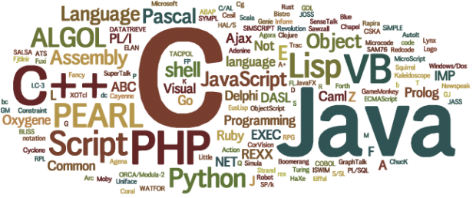
課程大綱-程式設計簡介
(1)寫程式這件事
(2)各種程式語言簡介
(3) 寫Python程式前的準備

Slide 3
(1.a)About programming
Computer：Hardware and software
Hardware ：CPU、memory、hds、screen
Software：system programs, application programs
Application programs ：APPs、WORD、GAME、…

Slide 4
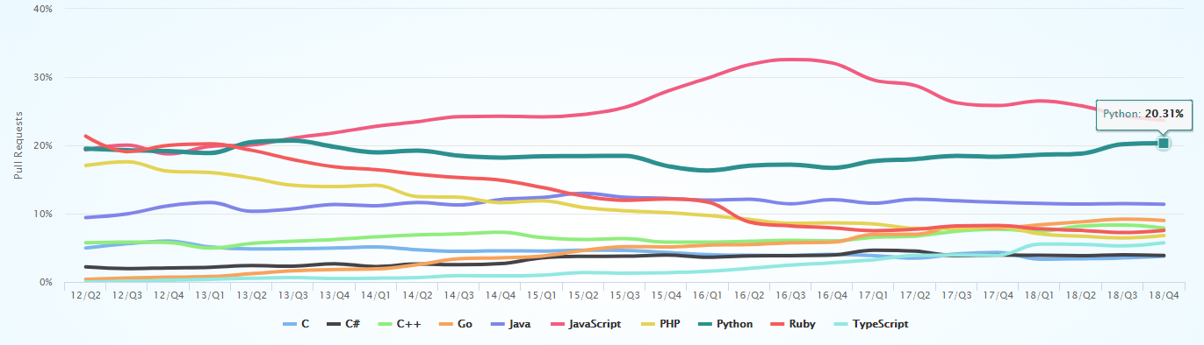
(2.a)Programming language ranking
Python、C 、 C++、Objective-C、Smalltalk、Delphi、Java、Swift、C#、Perl、Ruby、Julia、Kotlin 、 PHP 、 R 、GO、JavaScript
https://madnight.github.io/githut/

Slide 5
(2.b)程式語言分類
Object oriented programming language ：
Python、 C++、Objective-C、Smalltalk、Delphi、Java、Swift、C#、Perl、Ruby、Julia、Kotlin 、 PHP 、 JavaScript
Non-object-oriented (function and structure) programming language ：
C、 GO、R
Compiled language
C 、 C++、 Java 、C#
Interpreting language
PHP、 Python 、JavaScript 、R

Slide 6
(2.c)各種程式語言應用
Python、C 、 C++、Objective-C、Smalltalk、Delphi、Java、Swift、C#、Perl、Ruby、Julia、Kotlin 、 PHP 、 R 、GO、JavaScript
視窗程式設計：C++、 Java 、C# 、 JavaScript
網頁程式設計：PHP 、 Python 、Ruby、JavaScript
系統程式設計： C 、 C++、 GO
APP程式設計： Java 、 Swift、 Kotlin 、 JavaScript
資料科學程式設計： R、 Python

Slide 7
(3.a) 寫Python程式前的準備
Python的官網
Python程式的編輯工具
Jupyter notebook

Slide 8
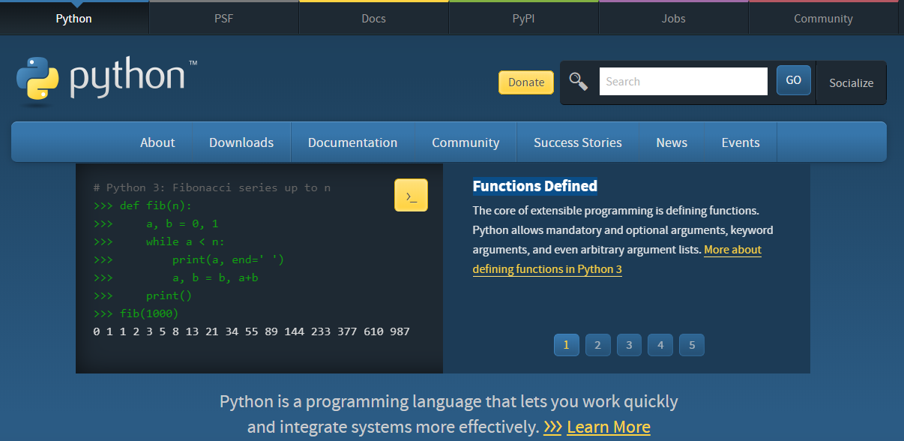
(3.b) Python官網的介紹

Slide 9
(3.c) Python的版本
目前版本Python 2.7.x和Python 3.x
print 函数
Unicode
除法運算

Slide 10
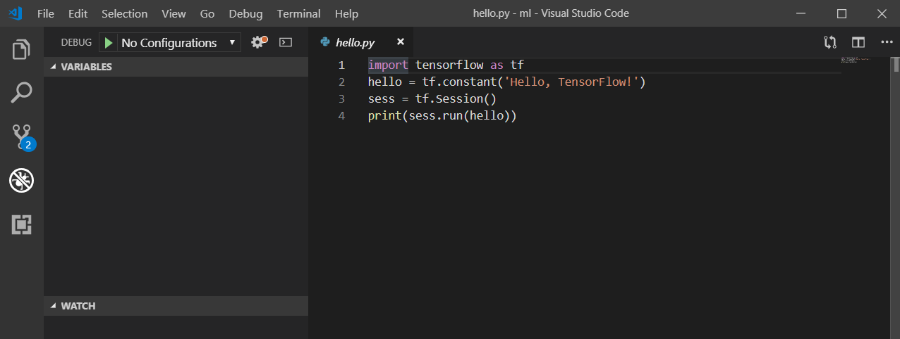
(3.d) Python程式的編輯工具
Python IDLE工具
Visual Studio Code
PyCharm

Slide 11
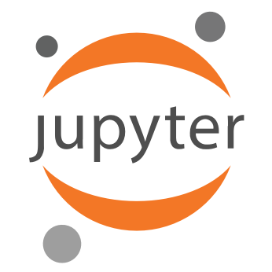
(3.e) Jupyter notebook
Jupyer Notebook是可以在網頁寫程式碼的工具。
程式可以直接在網頁執行並且可直接將輸出呈現在網頁上。
整個網頁可以匯出成notebook的形式分享。
資料分析、機器學習的平台(如 Kaggle)上面的討論都是以Jupyter notebook的形式交流。
支援多種主流的直譯語言像是Python, R, Julia。

Slide 12
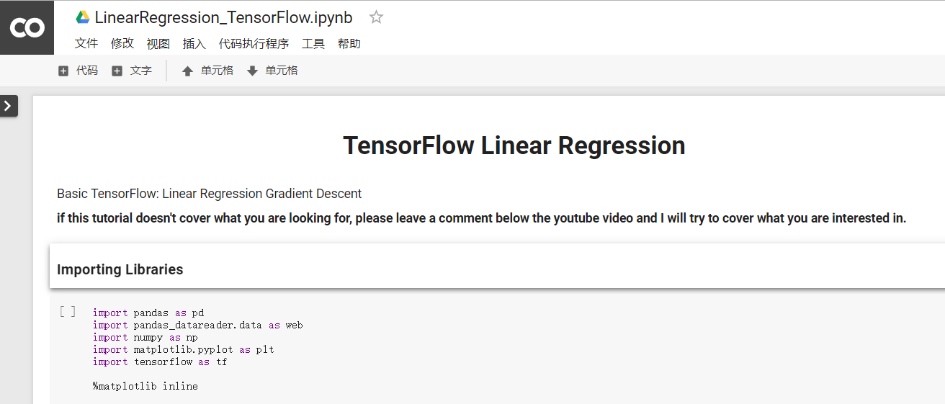
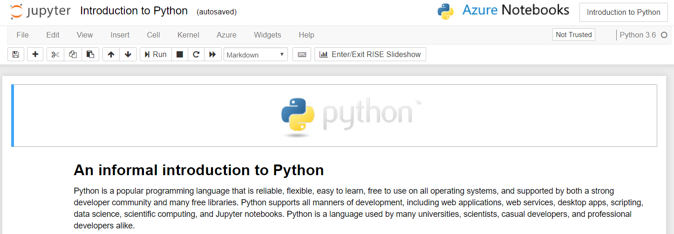
(3.f) Jupyter notebook的雲端平台
Google Colab
Microsoft Azure Notebooks

Slide 13
REVIEWS:
(1) Is Python a compiled or literal language?
(2) Do you use Python 2 or Python 3?
(3) Which tool can write Python programs?
(4) Why write a program in Python?

